Slide 1

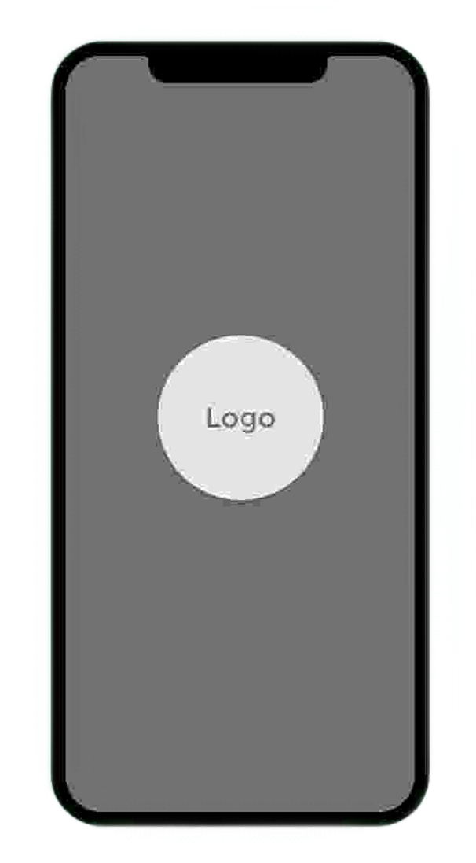
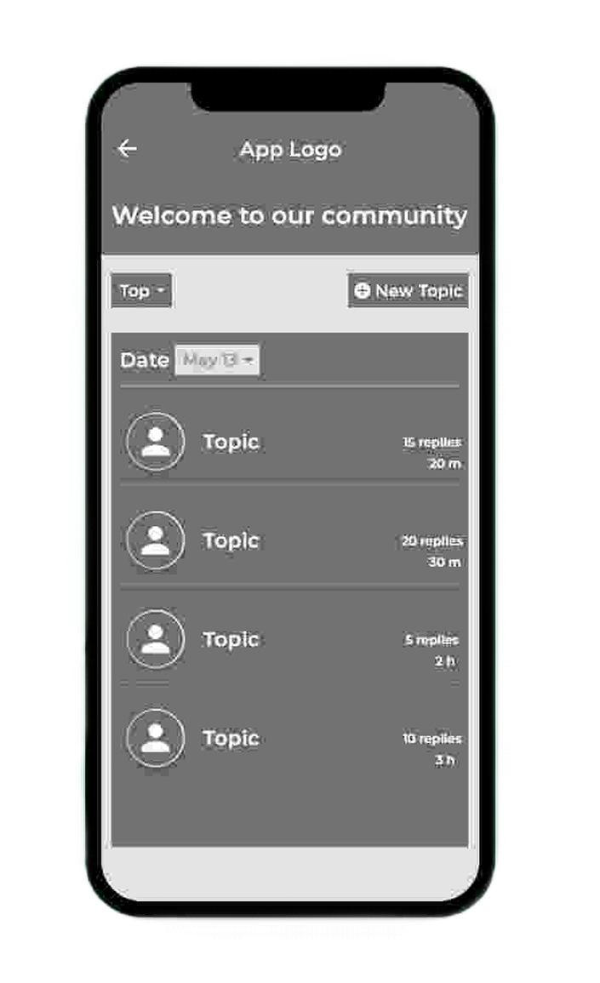








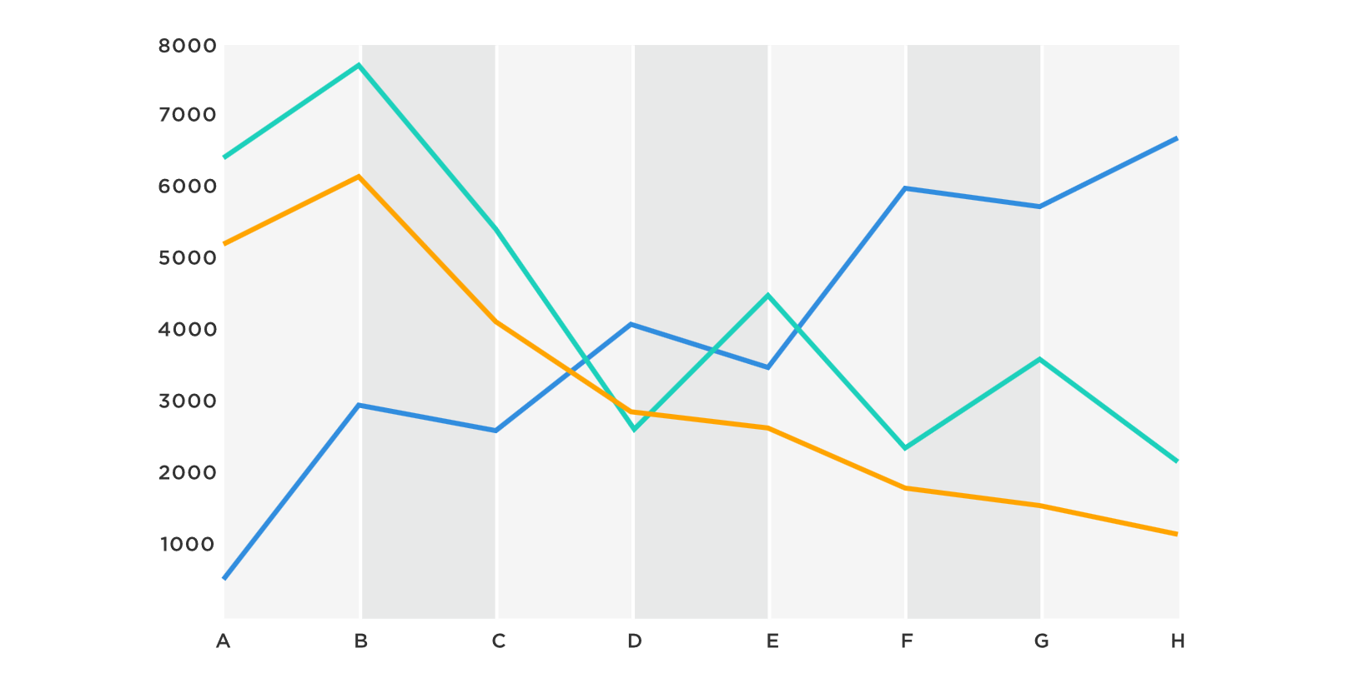
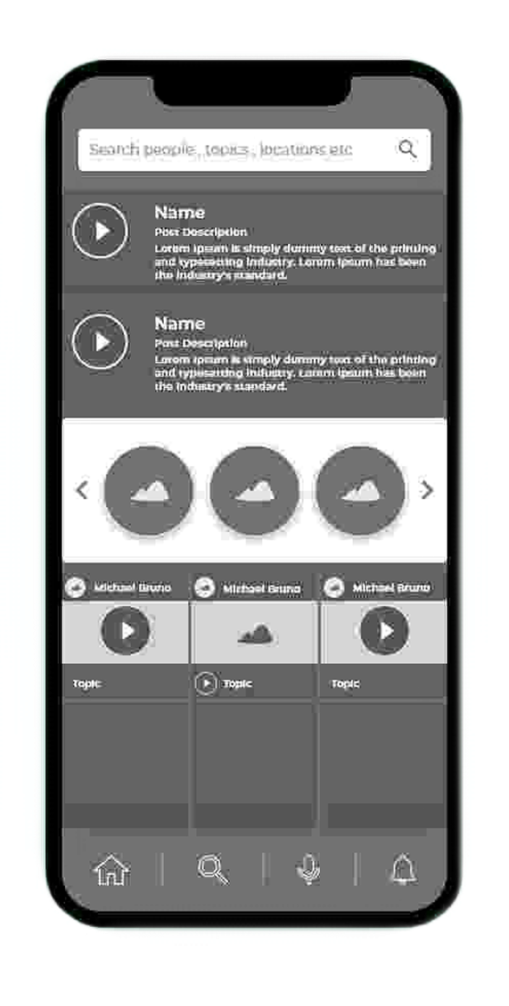
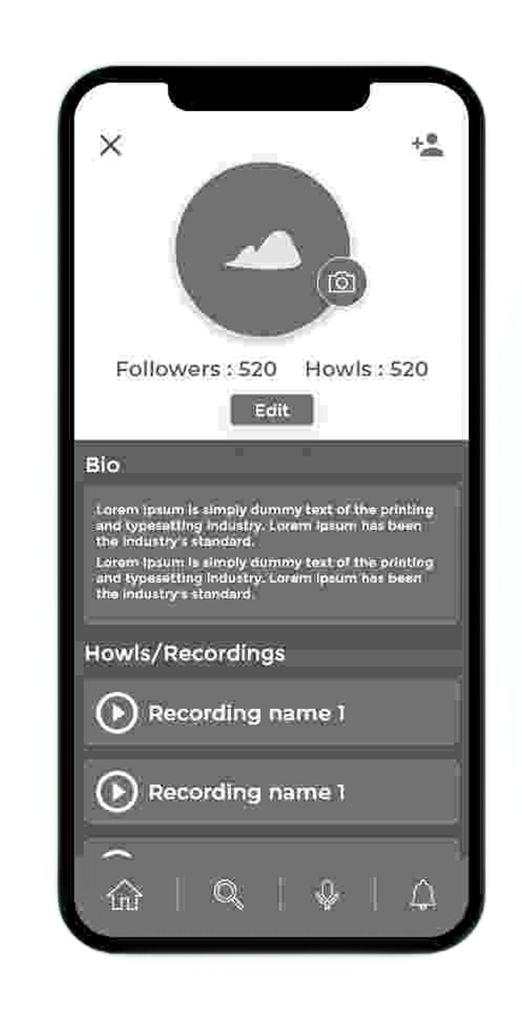
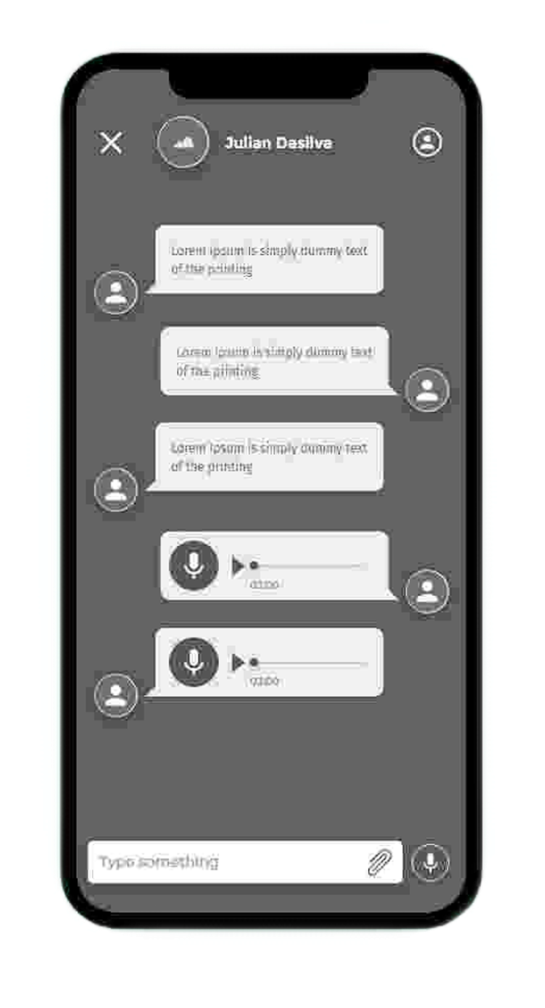
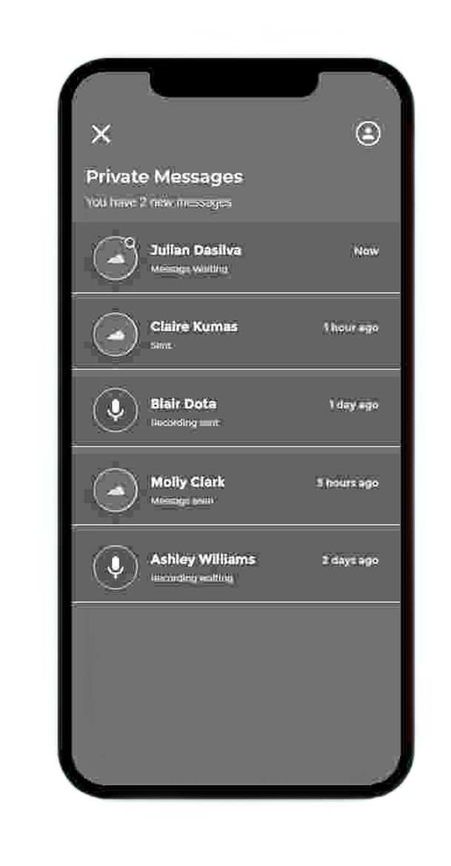
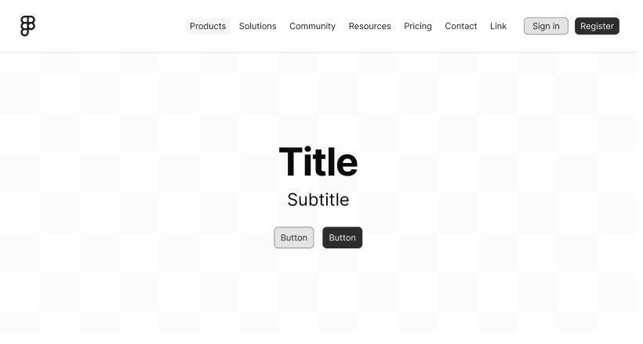


Nome do Projeto
Semana de Tecnologia FECAP 202X
Alunos; Alunos; Alunos; Alunos; Alunos; Alunos;
Professores: <1 Nome e 1 sobrenome de todos os professores do semestre>
Sobre a equipe
Descreva sobre sua equipe, quem focou em qual parte do trabalho...- nononon on o non on on on onononon ononon ononononononon ononononon onononononon ononononono nonononono nonononononon nononon on o non on on on onononon ononon ononononononon ononononon onononononon ononononono nonononono nonononononon nononon on o non on on on onononon ononon ononononononon ononononon onononononon ononononono nonononono nonononononon nononon on o non on on on onononon ononon ononononononon ononononon onononononon ononononono nonononono nononononononnonononono nonononononon nononon on o non on on on onononon ononon ononononononon ononononon onononononon ononononono nonononono nonononononon
Problema a ser tratado
O jogo “Quarto Fobo” abrange uma dinâmica de escape room, baseada na resolução de puzzles para a conclusão da trama central. O jogo não possui um público-alvo específico, sendo acessível e prático para todas as pessoas.
Além disso, aborda o tema “saúde mental” e as consequências da ausência dela, destacando o quão fundamental é para o bem-estar humano e como afeta a nossa realidade e percepção.
Imagens e ferramentas do Projeto
Solução proposta
Desenvolvemos o Quarto Fobo, jogo de terror psicológico, pensando principalmente em como as pessoas podem ser afetadas pelas doenças mentais. Com isso, nossa solução oferece:
Psicopatologia: Demonstrando de forma ficcional as causas e consequências das doenças mentais;
Conscientização, buscando alertar as pessoas sobre os perigos de uma má saúde psicológica.
Futuro do projeto
Nosso objetivo é o desenvolvimento completo do Quarto Fobo, de forma que o jogo possa proporcionar aos jogadores uma experiência envolvente, em torno dos problemas que o protagonista enfrenta ao decorrer da jogatina.
Entre os próximos passos, estão:
Aprimoramento do projeto: finalizar as mecânicas do jogo, corrigir os erros que podem ocorrer e otimizar o desempenho.
Criação de site do nosso jogo: um site oficial para novidades, atualizações e aquisição do jogo.
Parcerias e Investidores: busca por investidores ou parceiros para a expansão do nosso projeto.
Feedback: coletar opiniões das pessoas que jogaram para entender o que pode ser melhorado para ajustar o produto final.

